Slide 1


Slide 2






تعيين تلميذ(ة) للإجابة
توجيهات و شرح التعليمات.
عرض فيديو.
المرور بين الصفوف للمساعدة و تصحيح الإنجازات.
عمل في ثنائيات.
نهاية الشريط، المرور إلى الشريحة الموالية.

Slide 3

تنظيم حصص الأسبوع التربوي
اليوم 4 -
اليوم 1 -
أنشطة اعتيادية>
قراءة : استثمار النص.
الاستماع والتحدث : الإنتاج.
تمارين كتابية: البنيات اللغوية.
أنشطة اعتيادية.
معجم.
الاستماع والتحدث.
الطلاقة.
اليوم 5 -
اليوم 2 -
أنشطة اعتيادية.
الاستماع والتحدث : إعادة الإنتاج.
قراءة: استخلاص العبرة،
تعبير كتابي،
إملاء 2/2 ،
أنشطة اعتيادية.
الاستماع والتحدث : عناصر الحكاية.
القراءة استراتيجية المفردات.
خط ونقل.
اليوم 6 -
اليوم 3 -
أنشطة اعتيادية.
الطلاقة: توليف ودعم.
توليف ودعم.
قراءة إثرائية.
أنشطة اعتيادية.
الاستماع والتحدث : البنية السردية / الوضعية التواصلية.
قراءة: استراتيجية الفهم.
إملاء ½:.
Révision
Lecture offerte

Slide 4








هيكلة حصة اليوم
-01افتتاح الحصة
تحدي الطلاقة
إملاء
- 02قراءة
تنمية الطلاقةــــ استثمار النص.
- 03استماع وتحدث
ورشة التحدث: استعمال أساليب التعبير عن الهواية المفضلة في وضعيات جديدة.
- 04تمارين كتابية
تمارين تطبيقية حول النص + تحويلات وتركيب جمل (القرار النحوي).

Slide 5

عند نهاية الحصة
على الأقل 80 % من المتعلمين سيكونون قادرين على:
قراءة فقرات بطلاقة في حدود 45 كلمة.
استعمال أساليب التعبير عن الهواية المفضلة في وضعيات جديدة.
التدرب على التحويلات + تركيب جمل بترتيب كلمات.

Slide 6


افتتاح الحصة
افتتاح الحصة
الترحيب وتدبير السلوك.
الأنشطة الاعتيادية: تحدي الطلاقة/ إملاء.

Slide 7


مرحبا بكم . سننطلق في حصة اللغة العربية .
اختـتام الحــصة
تمارين كتابية
استـماع وتحدث
قراءة
افتتاح الحصة

Slide 8


قبل أن نبدأ حصة اليوم سأخبركم عن شروط الحصول على نجمة التميز.
اختـتام الحــصة
تمارين كتابية
استـماع وتحدث
قراءة
افتتاح الحصة
أُنْصِتُ وأَنْتَبِهُ جَيِّداً لِلدَّرْسِ.
دونَ أَن أَقِف، أَرْفَعُ أُصْبُعي لِلْإجابَةِ.

Slide 9


ضعوا اللوحة والكراسة في القمطر.
اختـتام الحــصة
تمارين كتابية
استـماع وتحدث
قراءة
افتتاح الحصة

Slide 10
سنبدأ تحدي الطلاقة. سيقوم منكم 5 تلاميذ لقراءة فقرة بدقة واسترسال.
اختـتام الحــصة
تمارين كتابية
استـماع وتحدث
قراءة
افتتاح الحصة
حَزِنَتْ فَرَحُ كَثيراً لِغِيابِ أُمِّها ، وَلَكِنَّها فَكَّرَتْ في هِوايَتِها ٱلْمُفَضَّلَة. فَفَتَحَتْ دِفْتَرَها ، وَأَمْسَكَتْ قَلَمَها ، وَبَدَأَتْ تَكْتُبُ قِصَّةَ ٱلْفارِسِ ٱلشُّجاعِ ٱلَّتي كانَتْ أُمُّها تَحْكيها لَها كُلَّ مَساء.
كُلَّما كَتَبَتْ كَلِمَةً ، أَحَسَّتْ بِأَنَّ أُمَّها بِجانِبِها. فَٱبْتَسَمَتْ فَرَحُ وَهِيَ تَقْرَأُ مَا كَتَبَتْ وَقالَتْ: ما أَجْمَلَ ٱلْكِتابَةَ!

Slide 11

أمامكم دقيقة واحدة لقراءة صامتة للفقرة.
اختـتام الحــصة
تمارين كتابية
استـماع وتحدث
قراءة
افتتاح الحصة
حَزِنَتْ فَرَحُ كَثيراً لِغِيابِ أُمِّها ، وَلَكِنَّها فَكَّرَتْ في هِوايَتِها ٱلْمُفَضَّلَة. فَفَتَحَتْ دِفْتَرَها ، وَأَمْسَكَتْ قَلَمَها ، وَبَدَأَتْ تَكْتُبُ قِصَّةَ ٱلْفارِسِ ٱلشُّجاعِ ٱلَّتي كانَتْ أُمُّها تَحْكيها لَها كُلَّ مَساء.
كُلَّما كَتَبَتْ كَلِمَةً ، أَحَسَّتْ بِأَنَّ أُمَّها بِجانِبِها. فَٱبْتَسَمَتْ فَرَحُ وَهِيَ تَقْرَأُ مَا كَتَبَتْ وَقالَتْ: ما أَجْمَلَ ٱلْكِتابَةَ!

Slide 12
من يقرأ؟ يسجل الأستاذ على سجل الطلاقة.
اختـتام الحــصة
تمارين كتابية
استـماع وتحدث
قراءة
افتتاح الحصة
حَزِنَتْ فَرَحُ كَثيراً لِغِيابِ أُمِّها ، وَلَكِنَّها فَكَّرَتْ في هِوايَتِها ٱلْمُفَضَّلَة. فَفَتَحَتْ دِفْتَرَها ، وَأَمْسَكَتْ قَلَمَها ، وَبَدَأَتْ تَكْتُبُ قِصَّةَ ٱلْفارِسِ ٱلشُّجاعِ ٱلَّتي كانَتْ أُمُّها تَحْكيها لَها كُلَّ مَساء.
كُلَّما كَتَبَتْ كَلِمَةً ، أَحَسَّتْ بِأَنَّ أُمَّها بِجانِبِها. فَٱبْتَسَمَتْ فَرَحُ وَهِيَ تَقْرَأُ مَا كَتَبَتْ وَقالَتْ: ما أَجْمَلَ ٱلْكِتابَةَ!

Slide 13

خذوا ألواحكم سأملي عليكم كلمات.
اختـتام الحــصة
تمارين كتابية
استـماع وتحدث
قراءة
افتتاح الحصة

Slide 14
سأقرأ الكلمات أولا. من يقرأ ؟
اختـتام الحــصة
تمارين كتابية
استـماع وتحدث
قراءة
افتتاح الحصة
أُمٌّ
إِلى
أَمْسَكَتْ

Slide 15
انظروا إلى الكلمة جيدا.
اختـتام الحــصة
تمارين كتابية
استـماع وتحدث
قراءة
افتتاح الحصة
أَمْسَكَتْ

Slide 16
اكتبوا: ينطق الأستاذ الكلمة.
اختـتام الحــصة
تمارين كتابية
استـماع وتحدث
قراءة
افتتاح الحصة

Slide 17
صححوا.
اختـتام الحــصة
تمارين كتابية
استـماع وتحدث
قراءة
افتتاح الحصة
أَمْسَكَتْ

Slide 18
انظروا إلى الكلمة جيدا.
اختـتام الحــصة
تمارين كتابية
استـماع وتحدث
قراءة
افتتاح الحصة
إِلى

Slide 19
اكتبوا: ينطق الأستاذ الكلمة.
اختـتام الحــصة
تمارين كتابية
استـماع وتحدث
قراءة
افتتاح الحصة

Slide 20
صححوا
اختـتام الحــصة
تمارين كتابية
استـماع وتحدث
قراءة
افتتاح الحصة
إِلى
تَرْحيبٌ

Slide 21
انظروا إلى الكلمة جيدا.
اختـتام الحــصة
تمارين كتابية
استـماع وتحدث
قراءة
افتتاح الحصة
أُمٌّ

Slide 22
اكتبوا: ينطق الأستاذ الكلمة.
اختـتام الحــصة
تمارين كتابية
استـماع وتحدث
قراءة
افتتاح الحصة

Slide 23
صححوا
اختـتام الحــصة
تمارين كتابية
استـماع وتحدث
قراءة
افتتاح الحصة
أُمٌّ
تَرْحيبٌ

Slide 24
قراءة
قراءة
تنمية الطلاقة ــــ استثمار النص.

Slide 25

من يذكرنا بعنوان النص الذي قرأناه؟ عم يتحدث هذا النص؟
اختـتام الحــصة
تمارين كتابية
استـماع وتحدث
قراءة
افتتاح الحصة

Slide 26
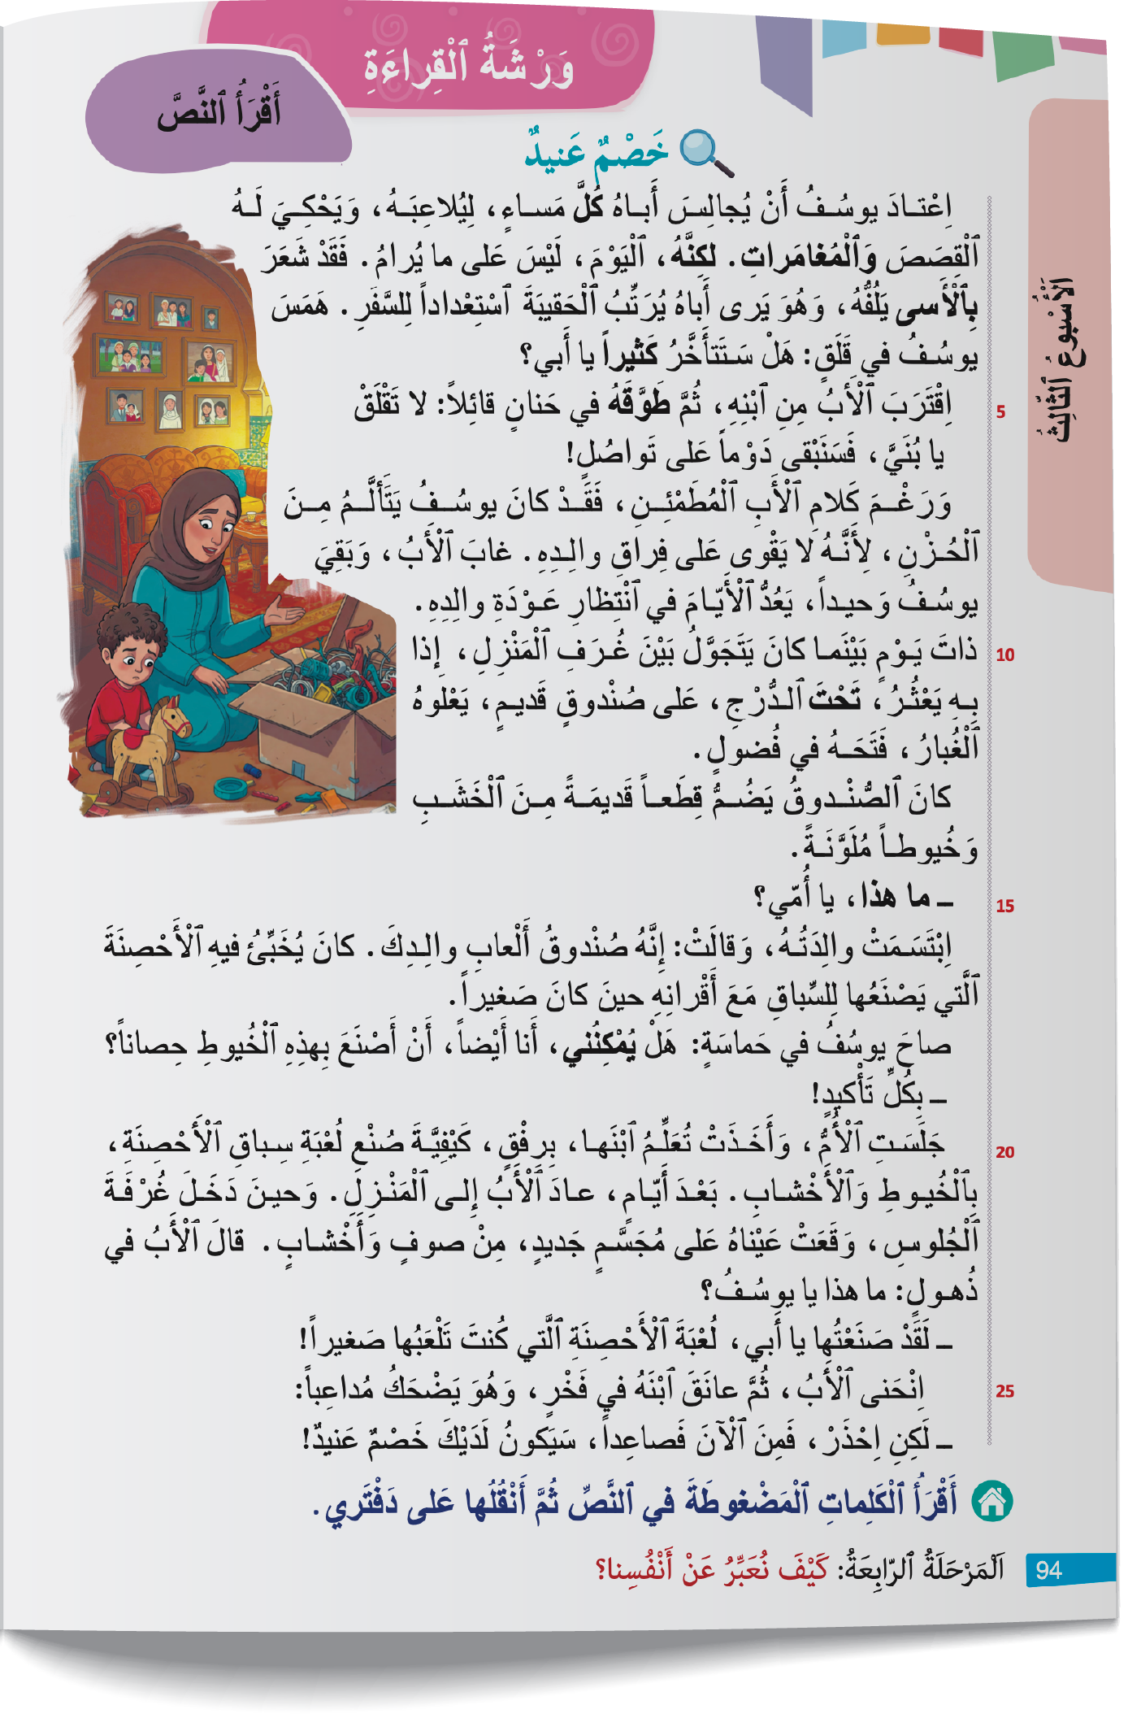
من يقرأ؟ من يتابع؟
اختـتام الحــصة
تمارين كتابية
استـماع وتحدث
قراءة
افتتاح الحصة

Slide 27

من يقرأ السؤال؟ من يجيب؟
اختـتام الحــصة
تمارين كتابية
استـماع وتحدث
قراءة
افتتاح الحصة
ماذا وَجَدَ يوسُفُ تَحْتَ ﭐلدُّرْجِ ذاتَ يَوْمٍ؟
...........................................

Slide 28
من يقرأ الجواب؟ أين وجدتم الجواب في النص؟
اختـتام الحــصة
تمارين كتابية
استـماع وتحدث
قراءة
افتتاح الحصة
ماذا وَجَدَ يوسُفُ تَحْتَ ﭐلدُّرْجِ ذاتَ يَوْمٍ؟
وَجَدَ يوسُفُ تَحْتَ ﭐلدُّرْجِ صُنْدوقاً قَديماً.

Slide 29
من يقرأ السؤال؟ من يجيب؟
اختـتام الحــصة
تمارين كتابية
استـماع وتحدث
قراءة
افتتاح الحصة
ماذا كانَ يَحْتَوي ﭐلصُّنْدوقُ ﭐلْعَتيقُ؟
...........................................

Slide 30
من يقرأ الجواب؟ انقلوا الجواب على كراساتكم.
اختـتام الحــصة
تمارين كتابية
استـماع وتحدث
قراءة
افتتاح الحصة
ماذا كانَ يَحْتَوي ﭐلصُّنْدوقُ ﭐلْعَتيقُ؟
يَحْتَوي ﭐلصُّنْدوقُ قِطَعاً مِنَ ﭐلْخَشَبِ وَخُيوطاً مُلَوَّنَةً.

Slide 31
من يقرأ السؤال؟ من يجيب؟
اختـتام الحــصة
تمارين كتابية
استـماع وتحدث
قراءة
افتتاح الحصة
ماذا فَعَلَ يوسُفُ عِنْدَما ﭐنْتَهى مِنْ صُنْعِ ﭐلْحِصانِ؟
وَضَعَ يوسُفُ ﭐلْحِصانَ في غُرْفَةِ ﭐلْجُلوسِ.

Slide 32
من يقرأ الجواب؟ انقلوا الجواب على كراساتكم.
اختـتام الحــصة
تمارين كتابية
استـماع وتحدث
قراءة
افتتاح الحصة
مَنْ سَيَكونُ مُنافِسَ يوسُفَ في لُعْبَةِ ﭐلْأَحْصِنَةِ؟
سَيَكونُ ﭐلْأَبُ مُنافِسَ يوسُفَ في لُعْبَةِ ﭐلْأَحْصِنَةِ.

Slide 33
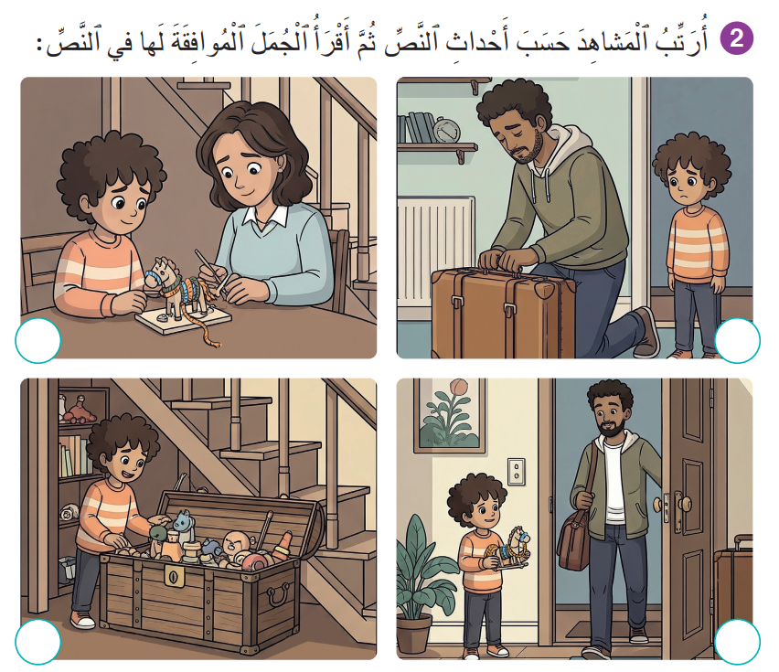
رتبوا المشاهد بوضع الأرقام من 1 إلى 4.
اختـتام الحــصة
تمارين كتابية
استـماع وتحدث
قراءة
افتتاح الحصة

Slide 34
صححوا.
اختـتام الحــصة
تمارين كتابية
استـماع وتحدث
قراءة
افتتاح الحصة
3
1
2
4

Slide 35


استماع وتحدث
استماع وتحدث
ورشة التحدث: استعمال أساليب التعبير عن الهواية المفضلة في وضعيات جديدة

Slide 36


والآن ستتدربون على استعمال أساليب التعبير عن الهواية المفضلة. لنتذكر العبارات.
اختـتام الحــصة
تمارين كتابية
استـماع وتحدث
قراءة
افتتاح الحصة

Slide 37
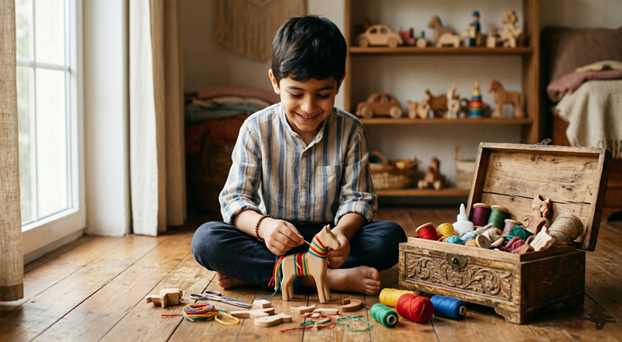
إذا أردت التعبير عن هوايتك، ماذا تقول؟
اختـتام الحــصة
تمارين كتابية
استـماع وتحدث
قراءة
افتتاح الحصة
أَنا..........أَهْوى/هِوايَتي............

Slide 38
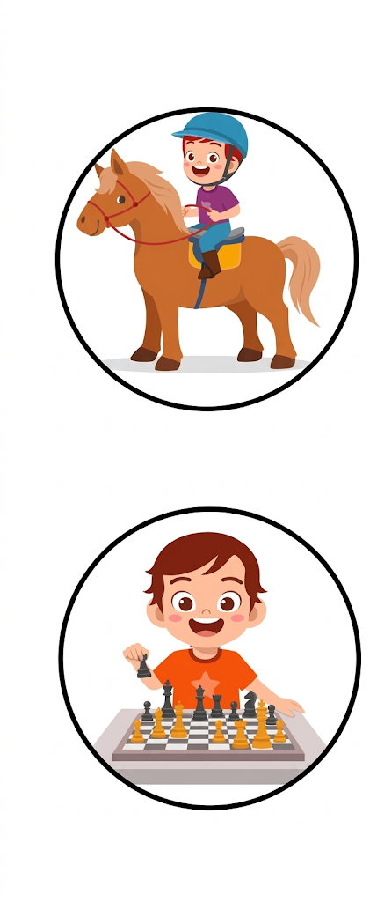
من يعبر لزميله كيف يمارس هوايته المفضلة؟
اختـتام الحــصة
تمارين كتابية
استـماع وتحدث
قراءة
افتتاح الحصة
أَنا...... أَهْوى......./ هِوايَتي....

Slide 39
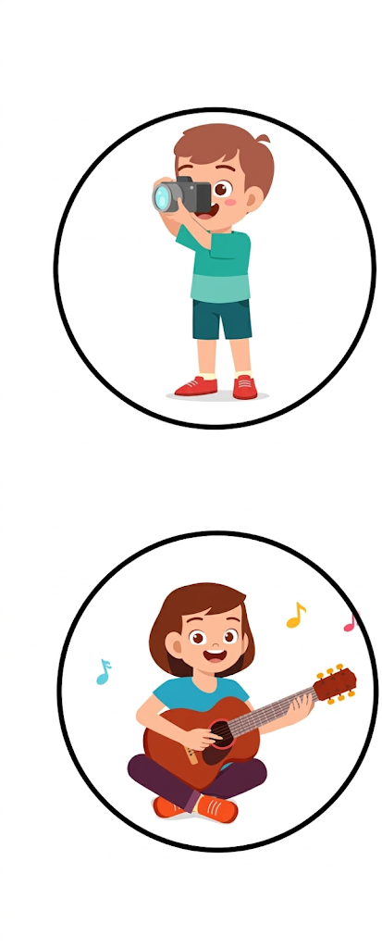
من يأخذ الكلمة ويعبر عن هواية من اختياره؟
اختـتام الحــصة
تمارين كتابية
استـماع وتحدث
قراءة
افتتاح الحصة
أَنا.............................

Slide 40

أنشدوا.
اختـتام الحــصة
تمارين كتابية
استـماع وتحدث
قراءة
افتتاح الحصة

Slide 41


تمارين كتابية
تمارين كتابية
تمارين تطبيقية حول الجملة التعجبية

Slide 42
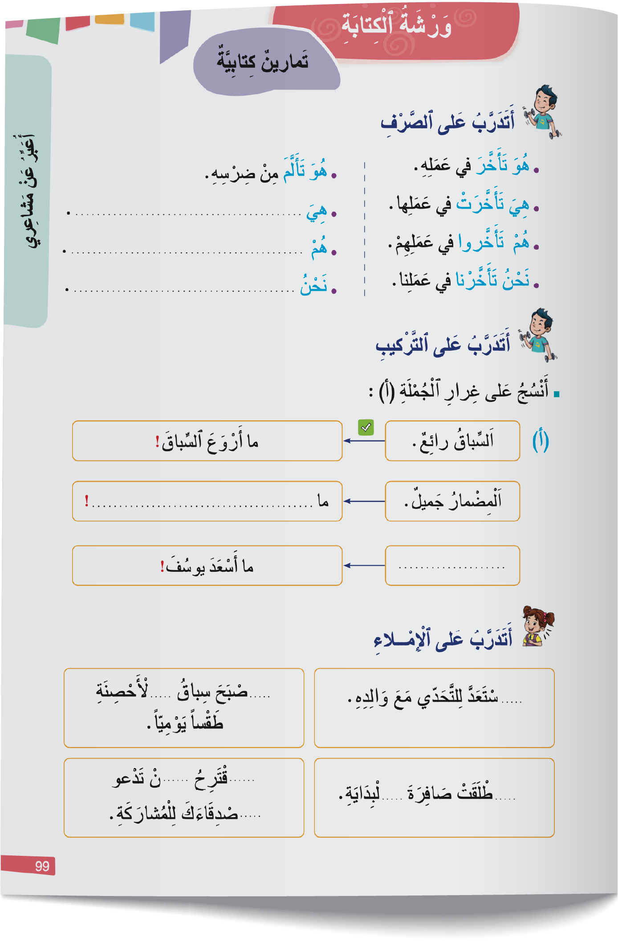
والآن سنتعلم معا كيف نحول جملا . خذوا كراساتكم ص99.
اختـتام الحــصة
تمارين كتابية
استـماع وتحدث
قراءة
افتتاح الحصة

Slide 43
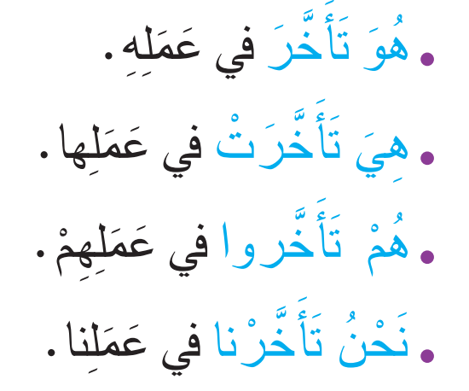
أقرأ؛ تابعوا معي. من يقرأ؟
اختـتام الحــصة
تمارين كتابية
استـماع وتحدث
قراءة
افتتاح الحصة

Slide 44
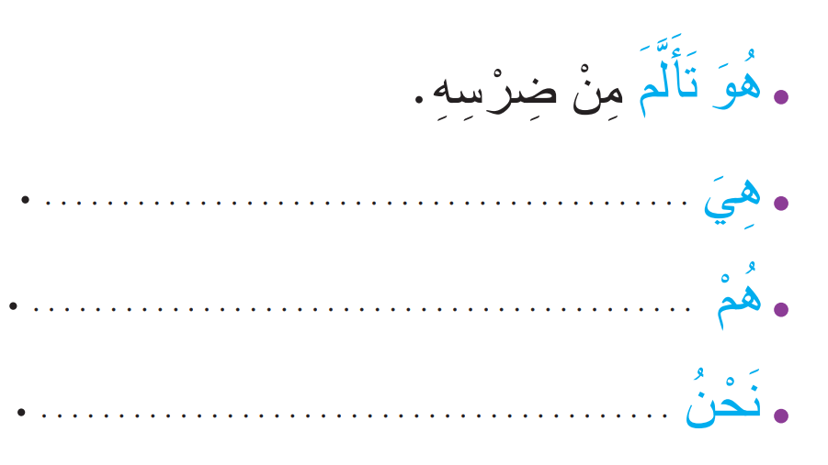
الآن؛ بنفس الطريقة سنحول هذه الجملة؛ من يقرأ؟ من يحول هِيَ... 
اختـتام الحــصة
تمارين كتابية
استـماع وتحدث
قراءة
افتتاح الحصة
تَأَلَّمَتْ مِنْ ضِرْسِها.
تَأَلَّموا مِنْ ضِرْسِهِمْ.
تَأَلَّمْنا مِنْ ضِرْسِنا.

Slide 45
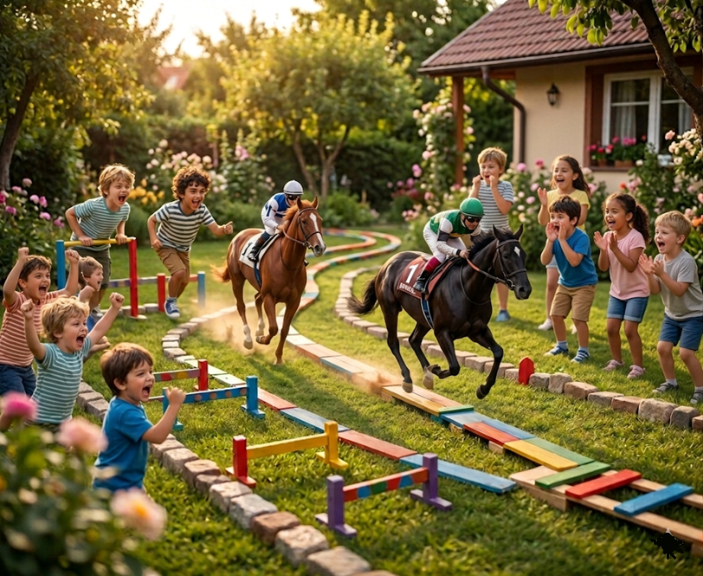
انتبهوا كيف أعبر عن إعجابي بالسباق. السباق رائع. وأبدأ الجملة ب: ما أروع..................!
اختـتام الحــصة
تمارين كتابية
استـماع وتحدث
قراءة
افتتاح الحصة
ما أَرْوَعَ...........!
اَلسِّباقُ رائِعٌ.

Slide 46
ما أَرْوَعَ ............... من يكمل؟ 
اختـتام الحــصة
تمارين كتابية
استـماع وتحدث
قراءة
افتتاح الحصة
ما أَرْوَعَ ٱلسِّباقَ!
اَلسِّباقُ رائِعٌ.

Slide 47
من يقرأ الجملة؟
اختـتام الحــصة
تمارين كتابية
استـماع وتحدث
قراءة
افتتاح الحصة
ما أَرْوَعَ ٱلسِّباقَ!
اَلسِّباقُ رائِعٌ.

Slide 48
من يحول الجمل على غرار الجملة الأولى؟
اختـتام الحــصة
تمارين كتابية
استـماع وتحدث
قراءة
افتتاح الحصة
ما أَرْوَعَ ٱلسِّباقَ!
اَلسِّباقُ رائِعٌ.
ما ..................!
اَلْمِضْمارُ جَميلٌ.
ما أَسْعَدَ يوسُفَ!
...................

Slide 49
صححوا
اختـتام الحــصة
تمارين كتابية
استـماع وتحدث
قراءة
افتتاح الحصة
ما أَرْوَعَ ٱلسِّباقَ!
اَلسِّباقُ رائِعٌ.
ما أَجْمَلَ ٱلْمِضْمارَ!
اَلْمِضْمارُ جَميلٌ.
ما أَسْعَدَ يوسُفَ!
يوسُفُ سَعيدٌ.

Slide 50
اختتام الحصة
اختتام الحصة
ماذا تعلمتم اليوم؟
واجباتكم المنزلية.

Slide 51
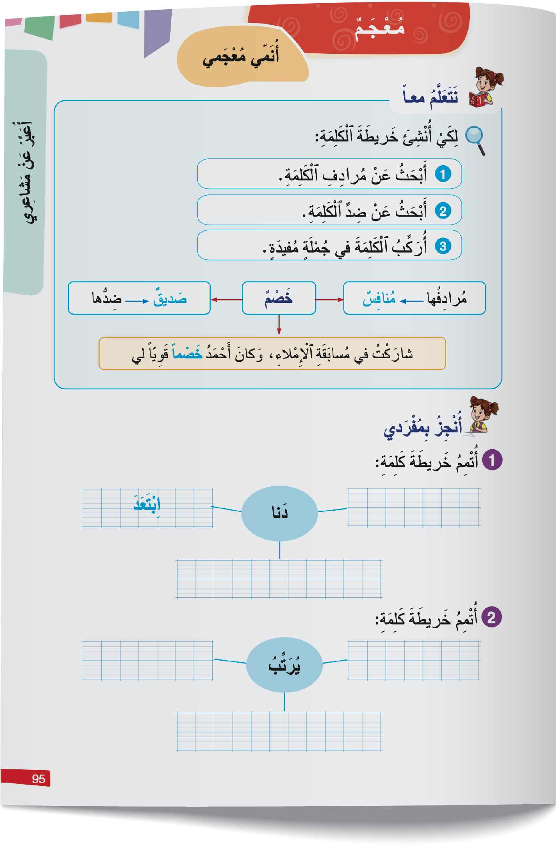

في المنزل أنجزوا التمرين ص 95. ارسموا علامة أمام المطلوب.
اختـتام الحــصة
تمارين كتابية
استـماع وتحدث
قراءة
افتتاح الحصة

Slide 52


Slide 53

بناء على إنجازات المتعلمين خلال الممارسة المستقلة
ما تقديرك لنسبة التحكم في هدف الدرس؟
تسجل النسبة على صفحة اليوم من مذكرة الأستاذ.

